Slide 1
KIỂM TRA BÀI CŨ
Hs1: Cho hình vẽ. Hãy chỉ các cặp góc đồng vị, cặp góc so le trong.
Hs2: Cho hình vẽ.
a cắt b
c d
m song song n
t trùng k
Nêu tên gọi của các cặp đường thẳng có trong hình?
Có nhận xét gì về số điểm chung của hai đường thẳng trong mỗi hình?

Slide 2



BÀI 4: HAI ĐƯỜNG
THẲNG SONG SONG

Slide 3
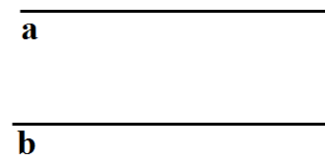
1. Thế nào là hai đường thẳng song song
Hai đường thẳng a và b song song với nhau.
Kí hiệu:
Hai đường thẳng song song là hai đường thẳng không có điểm chung.

Slide 4
2. Dấu hiệu nhận biết hai đường thẳng song song
Tính chất: Nếu đường thẳng a cắt hai đường thằng c, b và trong các góc tạo thành có một cặp góc so le trong bằng nhau (hoặc một cặp góc đồng vị bằng nhau, hoặc một cặp góc trong cùng phía bù nhau) thì c và b song song với nhau

Slide 5
Cách chứng minh hai đường thẳng song song:
Cách 1: Hai góc so le trong bằng nhau
Cách 2: Hai góc đồng vị bằng nhau
Cách 3: Hai góc trong cùng phía có tổng số đo bằng

Slide 6
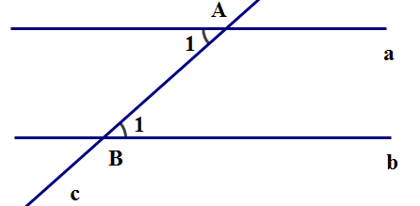
?1: Cho hình vẽ sau, biết:
Chứng minh a//b
Giải:
Ta có:
Mà hai góc ở vị trí so le trong
Nên:

Slide 7
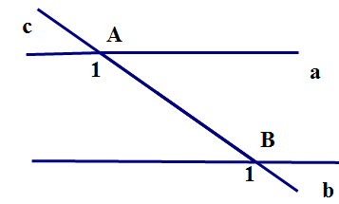
?2. Cho hình vẽ sau, biết:
Chứng minh a//b
Giải:
Ta có:
Mà hai góc ở vị trí đồng vị
Nên

Slide 8
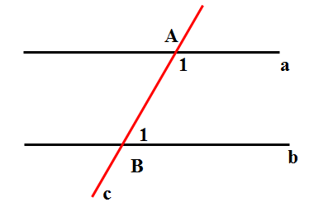
?3. Cho hình vẽ sau, biết:
Chứng minh a//b
Giải:
Ta có:
Mà hai góc ở vị trí trong cùng phía
Nên:

